Slide 1




KOYIZ ΓΝΩΣΕΩΝ
Από τους μαθητές
του Ε1

Slide 2


ΠΛΗΡΟΦΟΡΙΕΣ ΠΑΙΧΝΙΔΙΟΥ
Απάντησε σωστά στις ερωτήσεις
που αφορούν το
ΘΕΤΙΚΟ/ΔΗΜΙΟΥΡΓΙΚΟ ΠΕΡΙΕΧΟΜΕΝΟ ΣΤΟ ΔΙΑΔΙΚΤΥΟ
και τσέκαρε τις γνώσεις σου.
ΚΑΛΗ ΕΠΙΤΥΧΙΑ!

Slide 3



Ερώτηση 1^{η}
Ο Άγγελος, μια μέρα, ρώτησε τον Βασίλη αν θέλει να παίξουν ένα καινούριο παιχνίδι, που το παίζουν όλα τα παιδιά, ακατάλληλο για την ηλικία τους.
Πώς πρέπει να αντιδράσει ο Βασίλης;
1. Να παίξει το παιχνίδι, γιατί δεν το έχει ξαναπαίξει.
2. Να μην το παίξει, γιατί δεν είναι κατάλληλο για την ηλικία του.

Slide 4



ΛΑΘΟΣ
Το παιχνίδι δεν είναι για εσένα! Αφού εσύ ο ίδιος το ήξερες.
Το PEGI καθορίζει την καταλληλότητα του παιχνιδιού. Στην προκειμένη περίπτωση το pegi έχει ορίσει το παιχνίδι σε 16+ και εσύ είσαι μόνο 11. Υπομονή 5 χρόνια!
Ξαναπροσπάθησε!

Slide 5
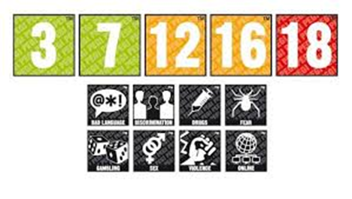
ΣΥΓΧΑΡΗΤΗΡΙΑ!
Μπράβο σου! Δεν πρέπει να το παίξεις αυτό το παιχνίδι. Αφού ήξερες από πριν ότι είναι ακατάλληλο.
Το σύστημα PEGI καθορίζει την καταλληλότητα του παιχνιδιού.
Επόμενη ερώτηση

Slide 6

Ερώτηση 2^{η}
Καθώς σερφάρεις στο διαδίκτυο συναντάς μια παράξενη ιστοσελίδα με παιχνίδια. Ανακαλύπτεις πως τα παιχνίδια αυτά είναι ακατάλληλα
Α. Δεν πειράζει, παιχνίδια είναι, θα τα παίξεις.
Β. Βγαίνεις αμέσως από την ιστοσελίδα αυτή και ενημερώνεις τους γονείς σου

Slide 7

Λάθος!
Παίζουμε μόνο παιχνίδια που είναι κατάλληλα για την ηλικία μας!
Ξαναπροσπάθησε!

Slide 8

Σωστό!
Πάντα ενημερώνεις κάποιον ενήλικα, όταν συναντάς κάτι ακατάλληλο στο διαδίκτυο.
Επόμενη ερώτηση

Slide 9

Ερώτηση 3η
Τι χρειάζεται για έναν ισχυρό κωδικό;
Α. Γράμματα ή αριθμούς
Β. Σύμβολα, γράμματα (κεφαλαία & πεζά), αριθμούς

Slide 10

Πολύ σωστά!!!
Φαίνεται πως είσαι πολύ καλά εξοικειωμένος όσον αφορά στην ασφάλεια του διαδικτύου.
Επόμενη ερώτηση

Slide 11
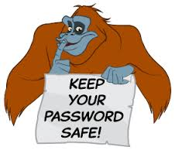
Λάθος!!!
Θα πρέπει να έχεις περίπλοκο κωδικό, έτσι ώστε να μην μπορεί κάποιος εύκολα να τον παραβιάσει.
Ξαναπροσπάθησε!

Slide 12

Ερώτηση 4^{η}
Ανοίγεις τα ηλεκτρονικά μηνύματα και τα συνημμένα τους αρχεία που λαμβάνεις από αγνώστους;
Α. Ναι, τα ανοίγω για να τα διαβάσω.
Β. Όχι, όταν δεν γνωρίζω τον αποστολέα.

Slide 13
ΜΠΡΑΒΟ!
Αφού δεν ξέρεις ποιος σου το έστειλε, καλύτερα να το διαγράψεις κατευθείαν.
Επόμενη ερώτηση

Slide 14
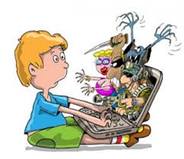
ΛΑΘΟΣ!
Εφόσον δεν γνωρίζεις τον αποστολέα, δε θα πρέπει να το ανοίξεις, γιατί μπορεί ο υπολογιστής σου να κολλήσει κάποιον ιό.
Ξαναπροσπάθησε!

Slide 15
Ερώτηση 5^{η}
Στο Διαδίκτυο ανεβάζω τα προσωπικά μου δεδομένα;
1. Φυσικά και ανεβάζω τα προσωπικά μου δεδομένα στο Διαδίκτυο. Άλλωστε όλοι το κάνουν!
2. Είμαι πολύ προσεκτικός στο τι ανεβάζω, γιατί ό,τι ανεβάζω, μπορεί να χρησιμοποιηθεί από κακόβουλους χρήστες.

Slide 16
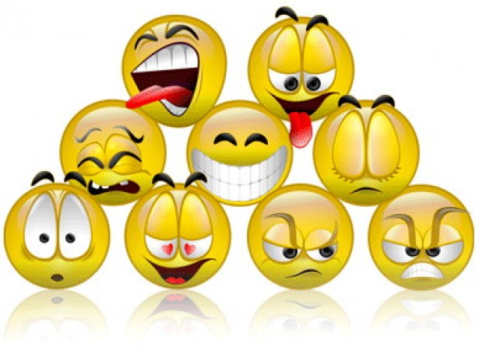
Λάθος!!! Πρέπει να προσέχεις τι ανεβάζεις στο Διαδίκτυο και όχι να παρασύρεσαι από τους άλλους!!!
Ξαναπροσπάθησε

Slide 17

Σωστό!!!!
Είσαι πολύ ενημερωμένος για τη σωστή χρήση του Διαδικτύου!!!
Επόμενη ερώτηση

Slide 18


Ερώτηση 6^{η}
Μπορούμε να ανεβάζουμε φωτογραφίες με προσβλητικό περιεχόμενο στο διαδίκτυο;
Α. Όχι, γιατί μπορεί να φέρουμε σε δύσκολη θέση κάποιους ανθρώπους.
Β. Ναι, γιατί μπορούμε να ανεβάζουμε ό,τι θέλουμε.

Slide 19
ΣΩΣΤΟ!
Οφείλουμε να σεβόμαστε τα προσωπικά δεδομένα των άλλων.
Επόμενη ερώτηση

Slide 20
ΛΑΘΟΣ!
Δεν θα πρέπει ποτέ να κάνουμε στους άλλους, αυτό που δε θέλουμε να κάνουν οι άλλοι σε εμάς.
Ξαναπροσπάθησε

Slide 21
Ερώτηση 7^{η}
Αποφασίζεις να πλοηγηθείς στο διαδίκτυο; Πότε είναι εύκολο στη χρήση;
Α. Όταν δεν μπορείς να επιστρέψεις σε προηγούμενο επίπεδο, αν χαθείς.
Β. Όταν μπορείς να μπεις εύκολα σε μια ιστοσελίδα, ακόμη και αν γράψεις το όνομά της λάθος.

Slide 22

ΛΑΘΟΣ!!!
Λάθος, γιατί αυτό έχει να κάνει με τις δυνατότητες που σου παρέχει η ιστοσελίδα.
Ξαναπροσπάθησε

Slide 23

ΣΩΣΤΟ!!!
Η εξέλιξη των μηχανών αναζήτησης συμβάλλει στην εύκολη και επιτυχή αναζήτηση.
Ξαναπαίξε από την αρχή!

